Slide 1
PC² 第九版安裝說明

Slide 2


Background
舊版 8.0
  1. 學校電腦網路必須是靜態IP。
  2. 作業系統為Windows XP。
新版 9.0
  1. 突破靜態IP的限制，學校電腦網路可用靜態IP或者是虛擬IP
  2. 作業系統支援Windows XP, Win 7…等等作業系統。

Slide 3
Download
PC² 軟體下載 ( Version 9)
  直接到競賽網址下載即可。
軟體下載 ( JDK 6 Update 21 )
  http://www.oracle.com/technetwork/java/javase/downloads/index.html
Cygwin 軟體下載 (要在PC²上做測試才需要安裝)
  http://home.educities.edu.tw/forster/articles/cygwin.html
  安裝GCC 和 G++

Slide 4

Install PC² (version 9)
1. 從競賽網站下載並解壓縮 pc2-9 client.rar
2. 不須更改資料夾名稱
3. 資料夾放在任何位置都可以執行
我們提供的安裝包會事先設定好連線位置

Slide 5
PC² 第九版競賽端使用說明

Slide 6
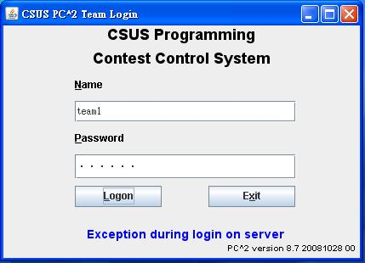
Team Interface (1/7)
第八版 常見IP問題

Slide 7
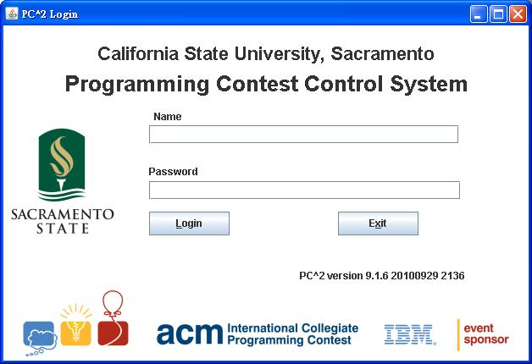
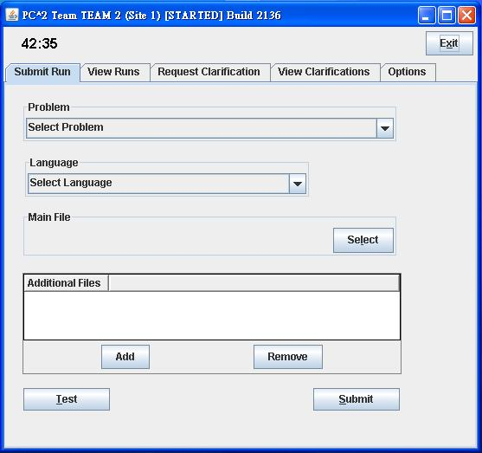
Team Interface (1/7)
第九版 可成功連上伺服器

Slide 8


Team Interface (1/7)
1. 開啟pc2資料夾，開啟bin資料夾
2. 執行 pc2team.bat
3. 輸入帳密
  預設 teamX/teamX X=1, 2, 3,…
  請於賽前修改自己的隊伍密碼

Slide 9
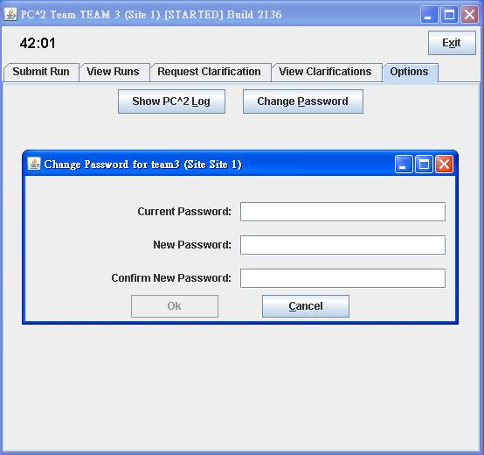
Team Interface (2/7)
Settings
  正式比賽時請參賽者變更密碼
顯示比賽剩餘時間

Slide 10
Team Interface (3/7)
Submit
  Problem – 選擇題目
  Language – 選擇編譯語言
  Main File – 要上傳檔案
  Additional Files
    – 主程式外的檔案
    (如：name.class )

Slide 11
Team Interface (5/7)
Submit
  Submit – 上傳

Slide 12
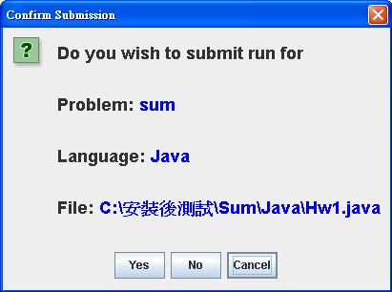
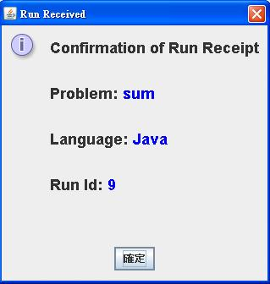
Team Interface (5/7)
Submit
  Submit – 上傳成功

Slide 13
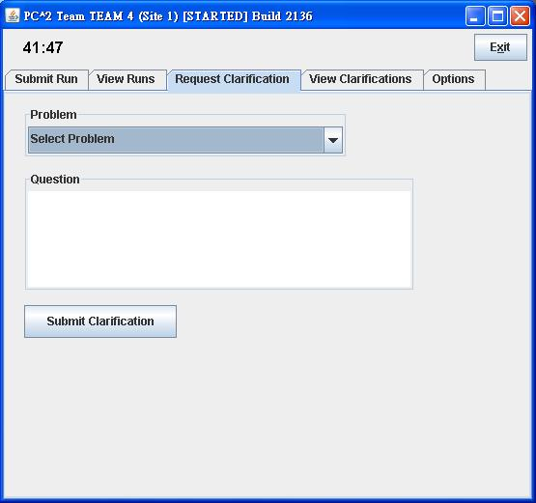
Team Interface (6/7)
Clarifications – 與裁判溝通詢問問題

Slide 14
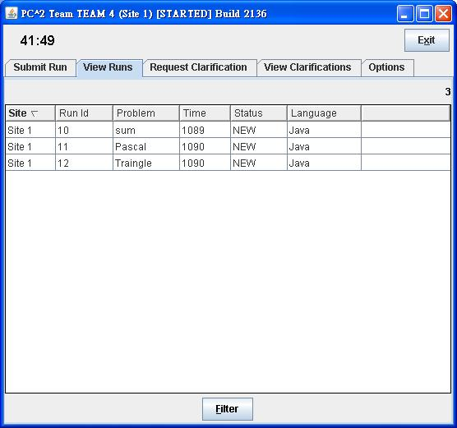
Team Interface (7/7)
View Runs – 顯示上傳紀錄與結果

Slide 15
PC² 記分端使用說明

Slide 16
Board Interface (1/2)
1. 執行 pc2board.bat
2. 輸入帳密
  預設 boardX/boardX X=51, 52, 53,…
  請於賽前修改自己的計分板密碼

Slide 17
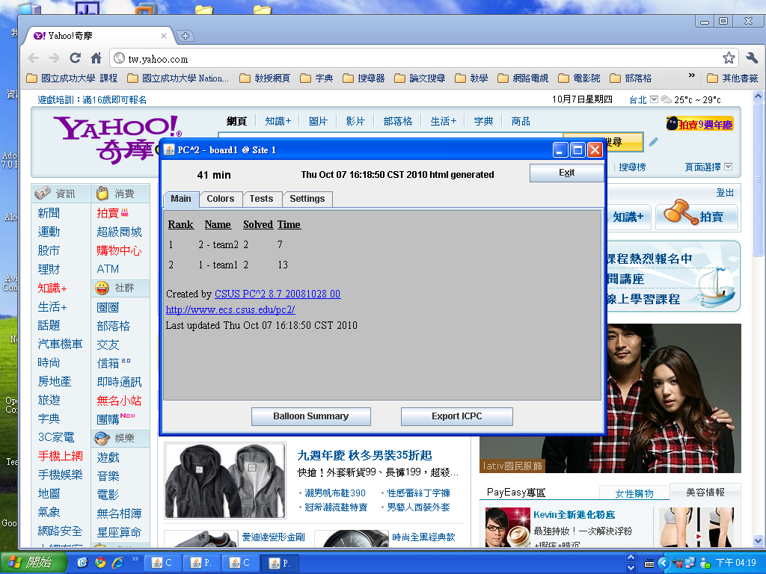
Board Interface (2/2)
Main

Slide 18
其他重要事項說明

Slide 19
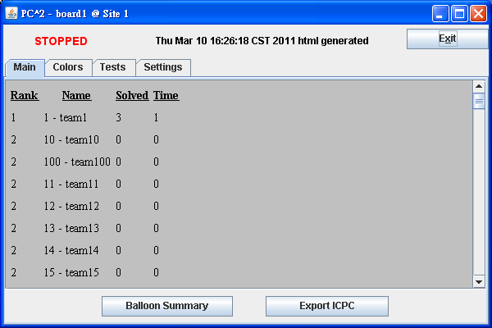


連線測試
比賽前務必做連線測試
  以比賽帳號登入，並且上傳程式
    範例程式
      Sum
      Triangle
      Pascal
  統計方式
115/11/07

Slide 20
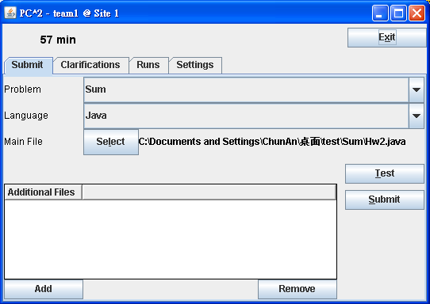
編譯器版本
編譯器版本
  gcc 3.4.4
  g++ 3.4.4
  jdk 1.6.0_23
115/11/07

Slide 21


比賽語言
比賽語言
  目前有 C / C++ / Java
  新增 C# 、Microsoft C++
115/11/07

Slide 22
其他重要事項
有任何問題請找技術人員聯絡
技術人員:陳俊安先生
手機:0932804027
Email：p78981045@mail.ncku.edu.tw
技術人員:吳宗翰先生
手機:0937564368
Email：s942130271@gmail.com.tw
參賽者比賽的帳號密碼於比賽前幾天告知負責人

